Slide 1




Engenharia de Requisitos

Slide 2
Agenda:
Engenharia de Requisitos
Produção de Requisitos
Gerência de Requisitos

Slide 3
Engenharia de Requisitos
Estratégias de Teste
P r o g r a m a s
Arquitetura do Software
Interface com Usuário
Estrutura de Dados
R e q u i s i t o s
A Engenharia de Requisitos organiza a base para a construção do software

Slide 4
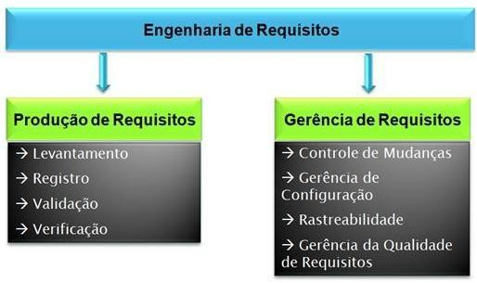
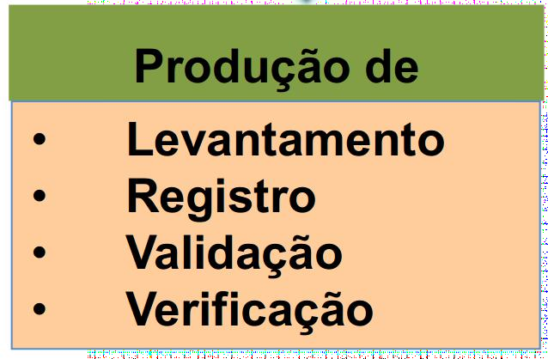
Engenharia de Requisitos
Engenharia de requisitos é um termo usado para descrever as atividades relacionadas à:
4

Slide 5


A Pirâmide de Requisitos
Existe alguém que acredita que:
O software é a SOLUÇÃO do seu PROBLEMA
O software é a SOLUÇÃO para ganhar vantagem competitiva (OPORTUNIDADE de negócio)
Existe alguém disposto a pagar por essa SOLUÇÃO
P
TEM
ENTENDE
Problema
S
PRODUZ
QUER
Cliente
Solução
Desenvolvedor
PAGA

Slide 6
Síndrome do “Sim, Mas”
Um dos problemas mais comuns que ocorrem quando desenvolvemos sistemas é conhecido como a síndrome do “Sim, Mas”
Reações de usuários observadas em todos os softwares que desenvolvemos.

Slide 7

Síndrome do “Sim, Mas”
A outra reação, mais comum ...
“Sim, mas, hummmmm:
Como eu vejo isso?
Para que serve esse ...?
Não seria melhor se ...?
O que acontece se ...?”
Notes:
7

Slide 8
Engenharia de Requisitos
Estratégias de Teste
P r o g r a m a s
Arquitetura do Software
Interface com Usuário
Estrutura de Dados
R e q u i s i t o s
A Engenharia de Requisitos organiza a base para a construção do software

Slide 9
Engenharia de Requisitos
Requisitos de Sistema
Requisitos de Software
Classificação de requisitos:
Funcionais
Não-Funcionais

Slide 10
Requisitos
Requisitos funcionais: o que o sistema irá fazer a partir do ponto de vista do usuário;
Requisitos não-funcionais: as restrições tais como: desempenho, segurança, confiabilidade e portabilidade, etc.
Notes:
Necessidades reais dos usuários são levantadas e todas as funcionalidades do sistema são modeladas.

Slide 11

Produção de Requisitos
Um dos artefatos produzidos no início do processo: especificação de requisitos.
Base para as demais atividades;
Fundamental no sucesso.

Slide 12
Uma especificação de requisitos bem elaborada é pré-requisito para um software de qualidade, embora não seja garantia disso.
Desta forma, durante a produção de requisitos devemos possuir, além das atividades essenciais de levantamento e especificação, atividades relacionadas à garantia da qualidade.

Slide 13
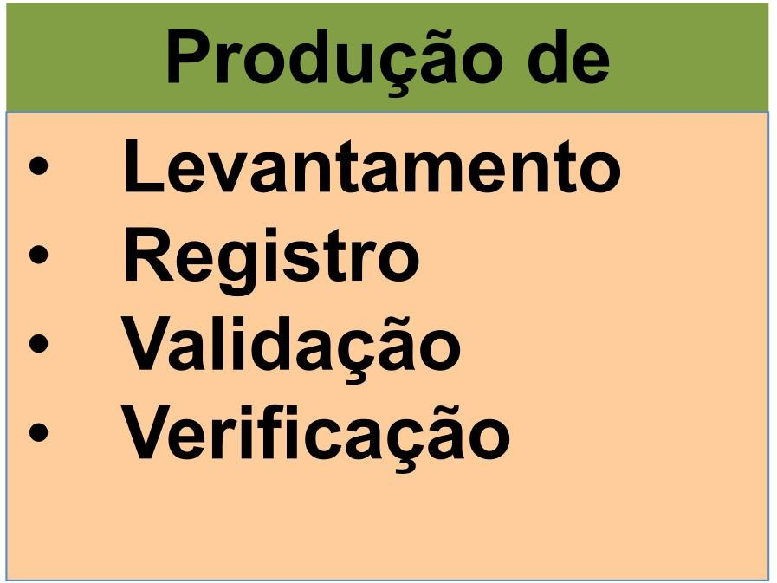
Produção de Requisitos

Slide 14

Levantamento de Requisitos
Obtenção dos requisitos do software.
Para isto, analistas e engenheiros de software trabalham com clientes e usuários finais para descobrir o problema a ser resolvido, os serviços do sistema, o desempenho necessário, restrições de hardware e outras informações.

Slide 15
Levantamento de Requisitos
Existem algumas técnicas que apoiam as atividades de levantamento de requisitos.
Cenários
Etnografia (Observações e análise sociais)
Entrevista
Questionário
Estudo de Documentação
Prototipação

Slide 16
Levantamento de Requisitos
Cenários
São estórias que explicam como um sistema poderá ser usado. A descoberta de cenários expõe interações possíveis do sistema e revela as facilidades que o sistema pode precisar.

Slide 17
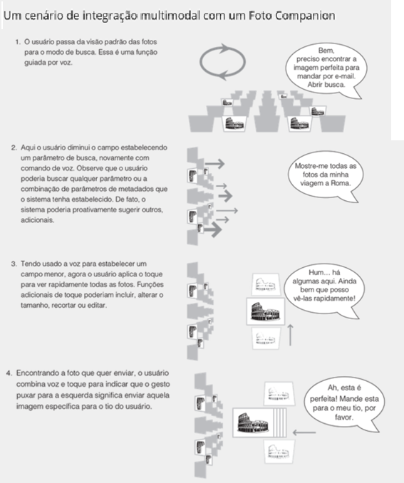

Slide 18
A gestão de forma eficaz de uma clínica médica precisa de um sistema robusto que consiga lidar com uma variedade de tarefas, desde a administração de médicos e especialidades até a alocação de quartos e o acompanhamento dos pacientes. Para atender às demandas complexas de uma clínica médica, é necessário definir os requisitos e necessidades de negócio que possam orientar o desenvolvimento de um sistema de informação adequado.
Esses requisitos incluem a capacidade de gerenciar médicos, o que envolve o cadastro de profissionais com suas informações pessoais e credenciais, bem como a associação de especialidades a cada médico para refletir suas áreas de expertise. Além disso, é necessário controlar a disponibilidade dos médicos, permitindo o agendamento de consultas de acordo com suas agendas.
A gestão de especialidades também é crucial, com a necessidade de manter um registro das diferentes áreas de especialização oferecidas pela clínica e associar médicos a especialidades específicas para garantir uma distribuição equilibrada de profissionais em cada área.
A administração de quartos é outra parte fundamental do sistema, envolvendo a manutenção de um inventário de quartos disponíveis na clínica, incluindo informações sobre capacidade e comodidades. Isso permite o agendamento e reserva de quartos para consultas, exames ou internações, levando em consideração a disponibilidade e natureza do serviço a ser prestado.

Slide 19


